Slide 1
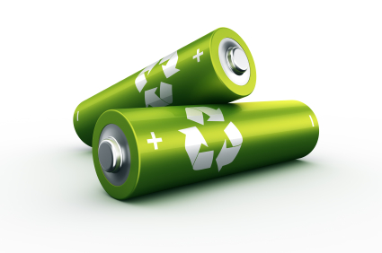
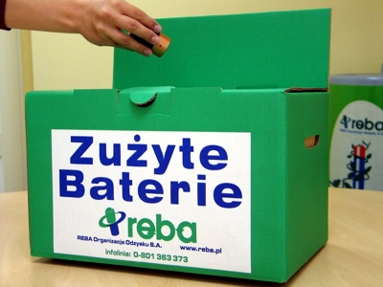
Chrońmy nasze środowisko nie wyrzucajmy zużytych baterii na śmietnisko !

